Slide 1
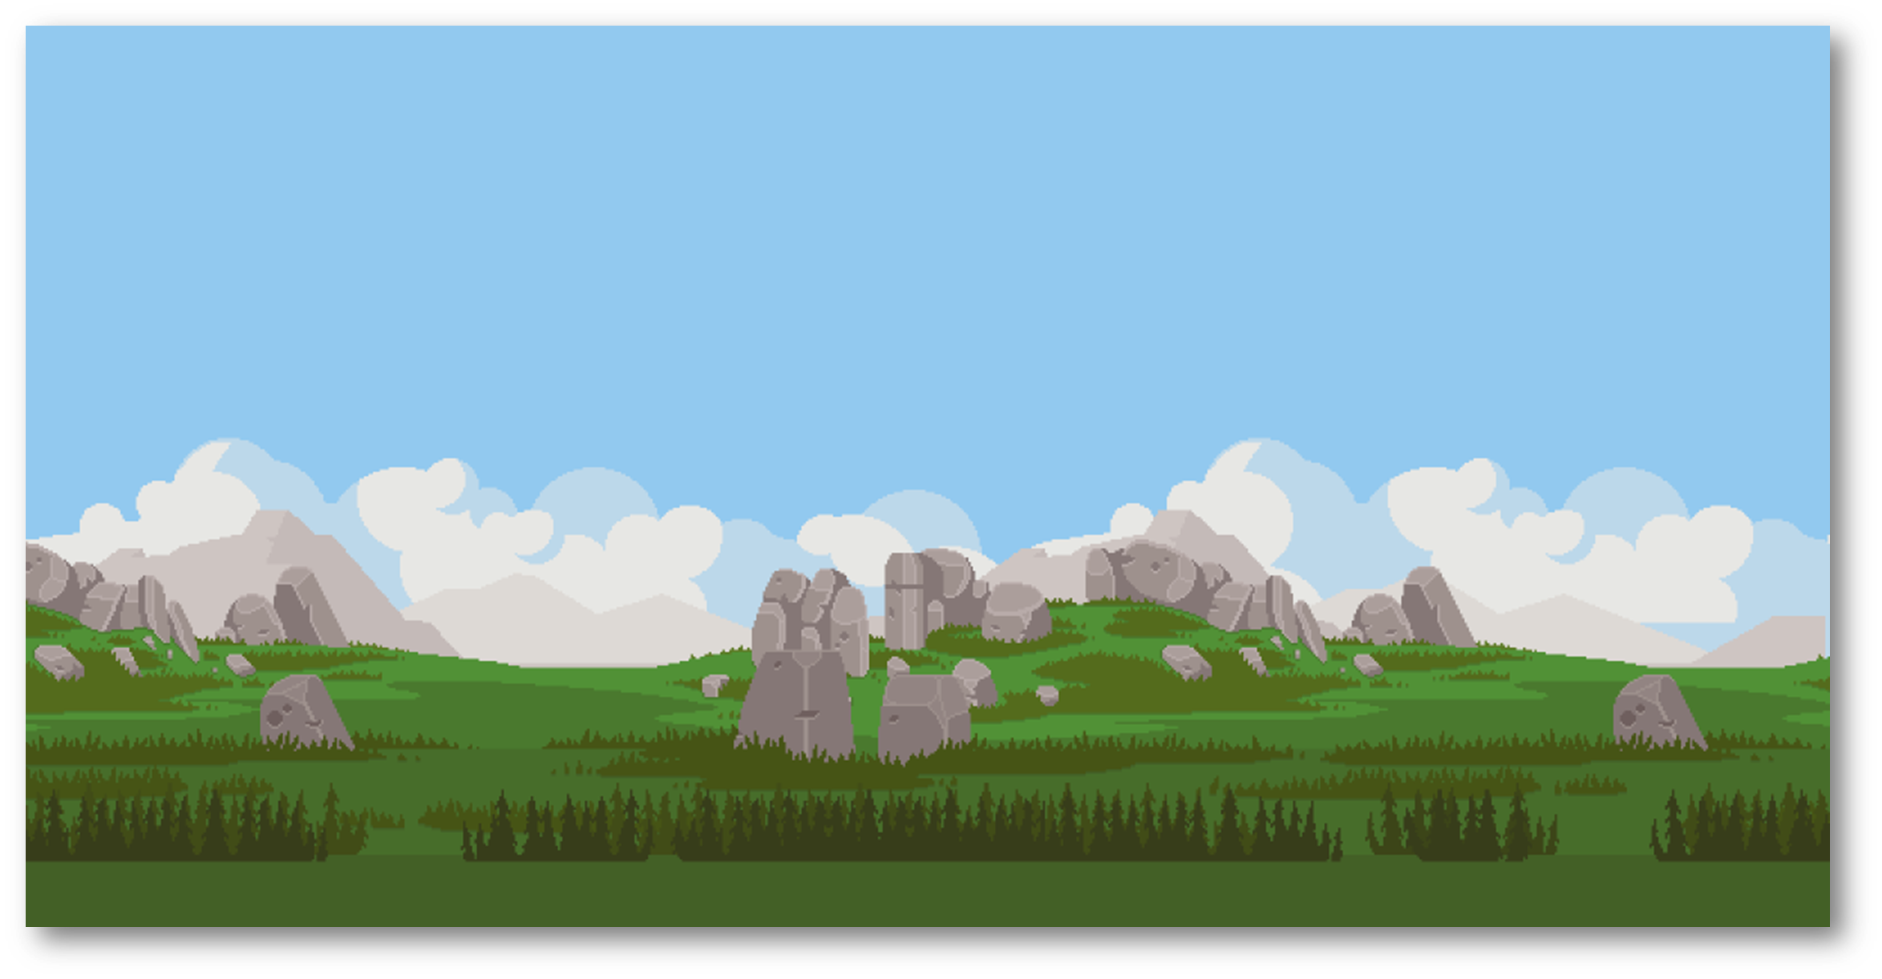
Gameboy adventure
Цыбин Тимур, Воронин Иван

Slide 2
Задачи
Создать простую, но интересную игру
Сделать дружественный интерфейс
Создать приятное звуковое сопровождение, которое позволит полностью погрузиться в атмосферу игры

Slide 3

Программа представляет собой игру в жанре платформер со своим уникальным персонажем.

Slide 4
В игре имеется несколько игровых уровней, чтобы увеличить длительность прохождения игры. Каждый уровень оценивается звездочками, чем лучше пройден уровень, тем их больше.

Slide 5
Управление
Управление осуществляется при помощи букв W, A, S, D, а также при помощи стрелок.
Камера расположена на игроке и смещается только в том случае, когда был достигнут край карты.

Slide 6
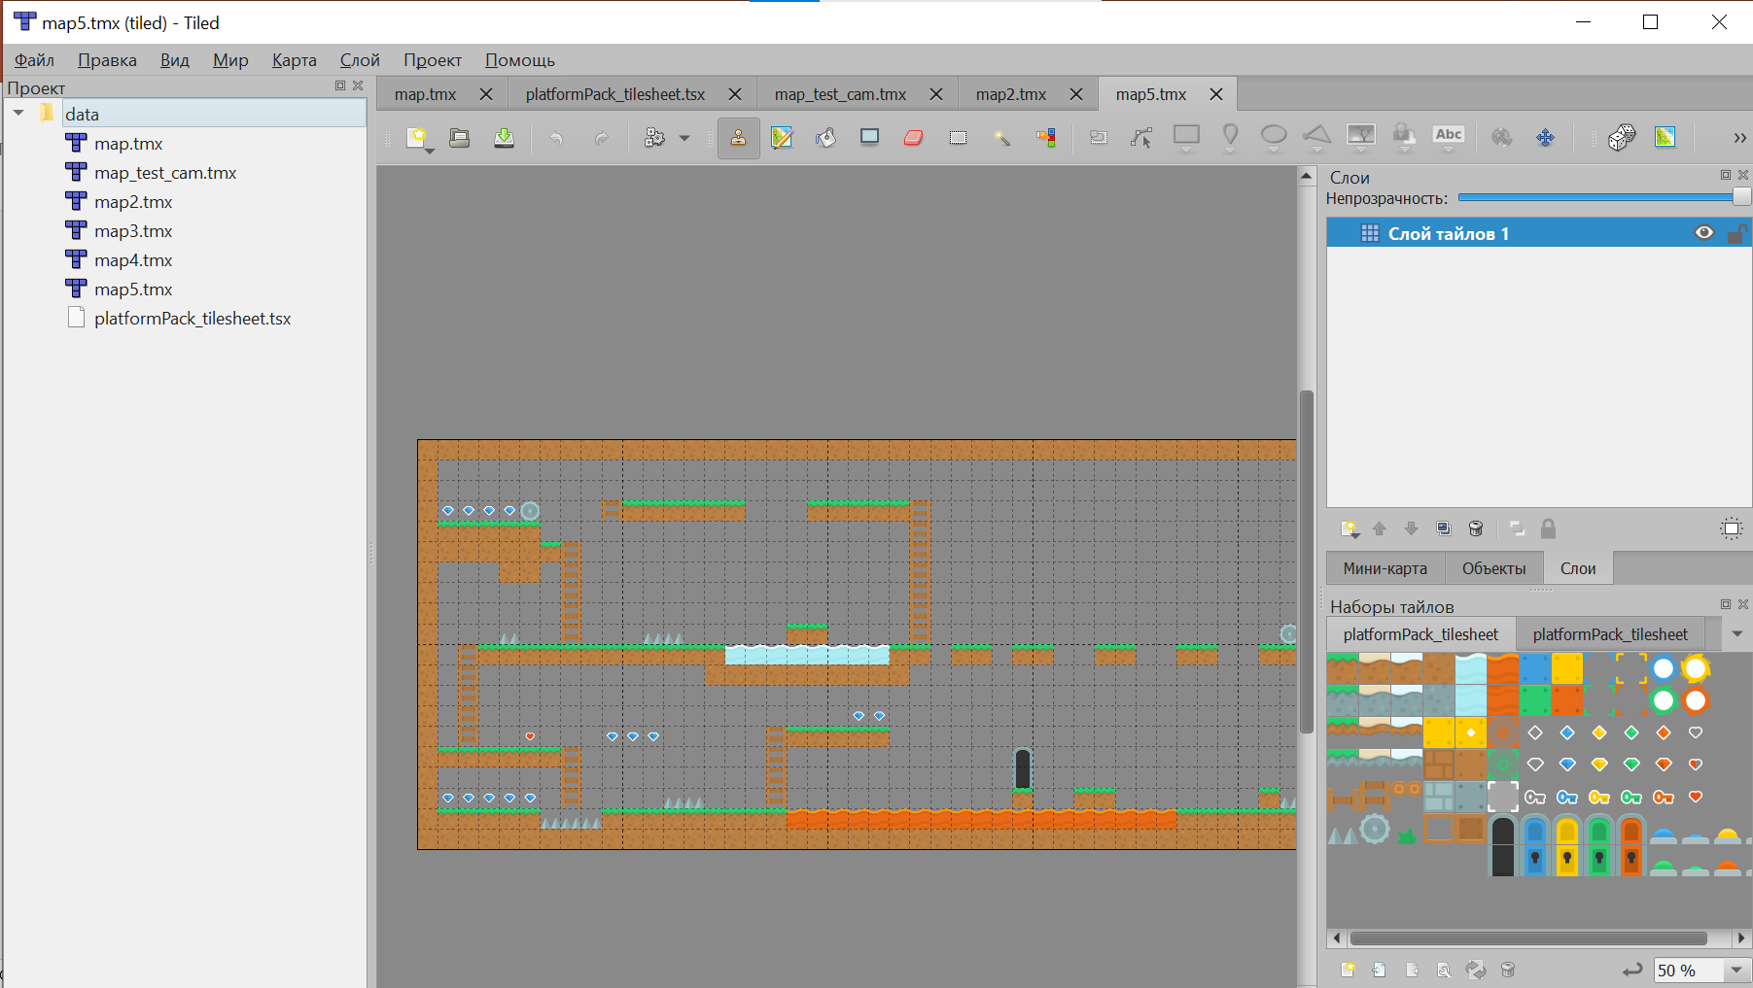
Создание уровней
Карта уровня создается в программе Tiled

Slide 7
Звуки
Создание звуковых эффектов осуществлялось при помощи pygame mixer.
В игре присутствуют как фоновые звуки, так и звуки при взаимодействии персонажа с другими объектами.

Slide 8
Сохранение прогресса
Все игровые достижения сохраняются, поэтому даже после закрытия игры прогресс не будет утерян и можно будет продолжить путешествие.

Slide 9
Заключение
Возможности доработки:
Можно добавить больше уровней, добавить противников, новые препятствия, которые усложнят прохождение игры.

